Slide 1

TUJUAN
Peserta dapat memahami cara kerja kontrol lampu AC via blynk.
Peserta dapat melakukan percobaan mengontrol lampu AC via blynk.
KONTROL LAMPU AC VIA BLYNK
MODUL 5

Slide 2
APA ITU KONTROL???
Kontrol adalah suatu kegiatan untuk mengendalikan, memerintah, dan mengatur keadaan dari suatu sistem. Kontrol lampu adalah suatu kegiatan untuk mengendalikan atau mengatur lampu agar bisa memenuhi kondisi menyala atau redup.
Notes:
Save Time....:
The Platform will house/aggregate thousands of DIRECT SUPPLIERS. Buyer members are now abled to easily Pick whats best suitable for them.
Discover...:
Suppliers need to be a registered and verified members. There will be features such as ratings and certifications to boost further.
Grow Business:
Members akan di-empowered dengan sebuah tool digital yang yang tadinya menyerang industri, malah justru membuat mereka bisa menjadi lebih kompetitif di era digital.

Slide 3
PENGERTIAN RELAY
Relay adalah Saklar (Switch) yang dioperasikan secara listrik dan merupakan komponen Electromechanical (Elektromekanikal) yang terdiri dari 2 bagian utama yakni Elektromagnet (Coil) dan Mekanikal (seperangkat Kontak Saklar/Switch). Relay menggunakan Prinsip Elektromagnetik untuk menggerakkan Kontak Saklar sehingga dengan arus listrik yang kecil (low power) dapat menghantarkan listrik yang bertegangan lebih tinggi. Sebagai contoh, dengan Relay yang menggunakan Elektromagnet 5V dan 50 mA mampu menggerakan Armature Relay (yang berfungsi sebagai saklarnya) untuk menghantarkan listrik 220V 2A.
Notes:
Save Time....:
The Platform will house/aggregate thousands of DIRECT SUPPLIERS. Buyer members are now abled to easily Pick whats best suitable for them.
Discover...:
Suppliers need to be a registered and verified members. There will be features such as ratings and certifications to boost further.
Grow Business:
Members akan di-empowered dengan sebuah tool digital yang yang tadinya menyerang industri, malah justru membuat mereka bisa menjadi lebih kompetitif di era digital.

Slide 4
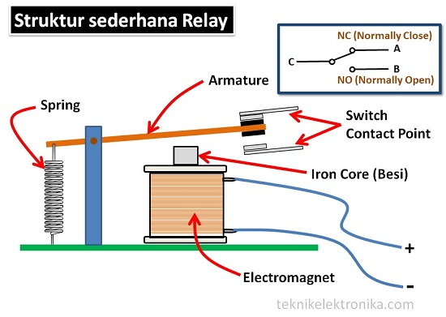
STRUKTUR BAGIAN RELAY
Pada dasarnya relay terdiri dari 4 komponen dasar yaitu Electromagnet (Coil), Armature, Switch Contact Point (Saklar), Spring.
Notes:
Save Time....:
The Platform will house/aggregate thousands of DIRECT SUPPLIERS. Buyer members are now abled to easily Pick whats best suitable for them.
Discover...:
Suppliers need to be a registered and verified members. There will be features such as ratings and certifications to boost further.
Grow Business:
Members akan di-empowered dengan sebuah tool digital yang yang tadinya menyerang industri, malah justru membuat mereka bisa menjadi lebih kompetitif di era digital.

Slide 5
STRUKTUR BAGIAN RELAY
Berdasarkan gambar, sebuah Besi (Iron Core) yang dililit oleh sebuah kumparan Coil yang berfungsi untuk mengendalikan Besi tersebut. Apabila Kumparan Coil diberikan arus listrik, maka akan timbul gaya Elektromagnet yang kemudian menarik Armature untuk berpindah dari posisi sebelumnya (NC) ke posisi baru (NO) sehingga menjadi Saklar yang dapat menghantarkan arus listrik di posisi barunya (NO). Posisi dimana Armature tersebut berada sebelumnya (NC) akan menjadi OPEN atau tidak terhubung. Pada saat tidak dialiri arus listrik, Armature akan kembali lagi ke posisi Awal (NC). Coil yang digunakan oleh Relay untuk menarik Contact Poin ke Posisi Close pada umumnya hanya membutuhkan arus listrik yang relatif kecil.
Notes:
Save Time....:
The Platform will house/aggregate thousands of DIRECT SUPPLIERS. Buyer members are now abled to easily Pick whats best suitable for them.
Discover...:
Suppliers need to be a registered and verified members. There will be features such as ratings and certifications to boost further.
Grow Business:
Members akan di-empowered dengan sebuah tool digital yang yang tadinya menyerang industri, malah justru membuat mereka bisa menjadi lebih kompetitif di era digital.

Slide 6
KONTAK PADA RELAY
Kontak Poin (Contact Point) Relay terdiri dari 2 jenis yaitu :
Normally Close (NC) yaitu kondisi awal sebelum diaktifkan akan selalu berada di posisi CLOSE (tertutup).
Normally Open (NO) yaitu kondisi awal sebelum diaktifkan akan selalu berada di posisi OPEN (terbuka).
Notes:
Save Time....:
The Platform will house/aggregate thousands of DIRECT SUPPLIERS. Buyer members are now abled to easily Pick whats best suitable for them.
Discover...:
Suppliers need to be a registered and verified members. There will be features such as ratings and certifications to boost further.
Grow Business:
Members akan di-empowered dengan sebuah tool digital yang yang tadinya menyerang industri, malah justru membuat mereka bisa menjadi lebih kompetitif di era digital.

Slide 7
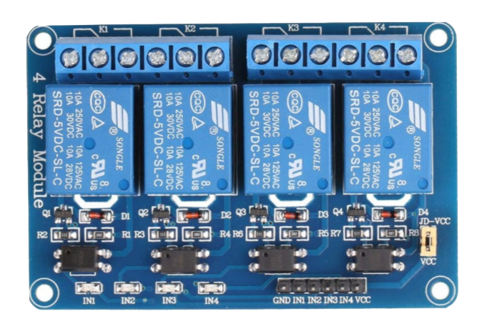
Bentuk Relay 4 Channel

Slide 8
KONSEP MONITORING SUHU
Kontrol lampu dengan konsep Internet of Things (IoT) menggunakan lampu AC via aplikasi blynk, dengan menggunakan relay, mikrokontroler arus lemah bisa mengendalikan output arus kuat yang berdaya besar. Percobaan ini menggunakan relay 4 channel, bisa menyesuikan sesuai kebutuhan dengan mengganti ke relay 1 channel, relay 2 channel, relay 3 channel ataupun lebih. Sistem kerjanya sama seperti saklar untuk meredupkan dan menyalakanlampu yang dikontrol menggunakan aplikasi blynk.
Notes:
Save Time....:
The Platform will house/aggregate thousands of DIRECT SUPPLIERS. Buyer members are now abled to easily Pick whats best suitable for them.
Discover...:
Suppliers need to be a registered and verified members. There will be features such as ratings and certifications to boost further.
Grow Business:
Members akan di-empowered dengan sebuah tool digital yang yang tadinya menyerang industri, malah justru membuat mereka bisa menjadi lebih kompetitif di era digital.

Slide 9
LANGKAH PERCOBAAN
KONTROL LAMPU AC VIA BLYNK

Slide 10
ALAT DAN BAHAN
Software arduino IDE
Aplikasi blynk
NodeMCU ESP8266
Project board
Library yang dibutuhkan
Kabel jumper
Kabel mikro usb
Lampu AC
Relay 4 Channel (menyesuaikan)
Notes:
Save Time....:
The Platform will house/aggregate thousands of DIRECT SUPPLIERS. Buyer members are now abled to easily Pick whats best suitable for them.
Discover...:
Suppliers need to be a registered and verified members. There will be features such as ratings and certifications to boost further.
Grow Business:
Members akan di-empowered dengan sebuah tool digital yang yang tadinya menyerang industri, malah justru membuat mereka bisa menjadi lebih kompetitif di era digital.

Slide 11
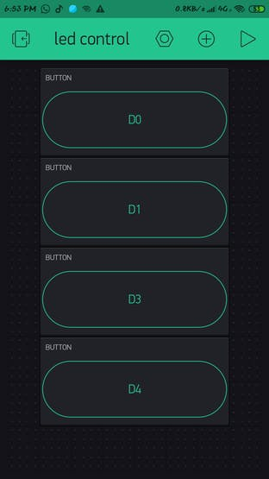
LANGKAH PERCOBAAN (SETTING BLYNK)
1. Klik New Project > Create (sesuaikan nama) > klik pada Choice Tools dan pilih NodeMCU ESP8266 dan pastikan jenis koneksi yaitu WiFi > lalu token akan dikirim melalui email > buka email dan catat untuk dimasukkan ke sketch program Arduino > tambahkan widget Button 4 buah.
Notes:
Save Time....:
The Platform will house/aggregate thousands of DIRECT SUPPLIERS. Buyer members are now abled to easily Pick whats best suitable for them.
Discover...:
Suppliers need to be a registered and verified members. There will be features such as ratings and certifications to boost further.
Grow Business:
Members akan di-empowered dengan sebuah tool digital yang yang tadinya menyerang industri, malah justru membuat mereka bisa menjadi lebih kompetitif di era digital.

Slide 12
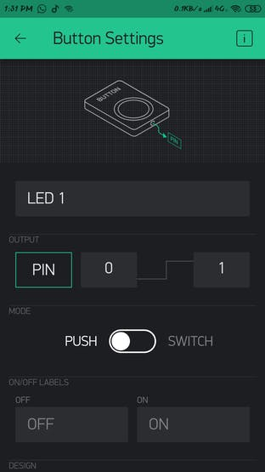
LANGKAH PERCOBAAN (SETTING BLYNK)
Ubah logika dari 0-1 menjadi 1-0 karena output NodeMCU aktif LOW. Pilih pin digital D0 = gp5, D1 = gp4, D2 = gp0 dan D3 = gp2 sebagai pin keluaran. ubah mode untuk beralih dari push ke switch.
Notes:
Save Time....:
The Platform will house/aggregate thousands of DIRECT SUPPLIERS. Buyer members are now abled to easily Pick whats best suitable for them.
Discover...:
Suppliers need to be a registered and verified members. There will be features such as ratings and certifications to boost further.
Grow Business:
Members akan di-empowered dengan sebuah tool digital yang yang tadinya menyerang industri, malah justru membuat mereka bisa menjadi lebih kompetitif di era digital.

Slide 13
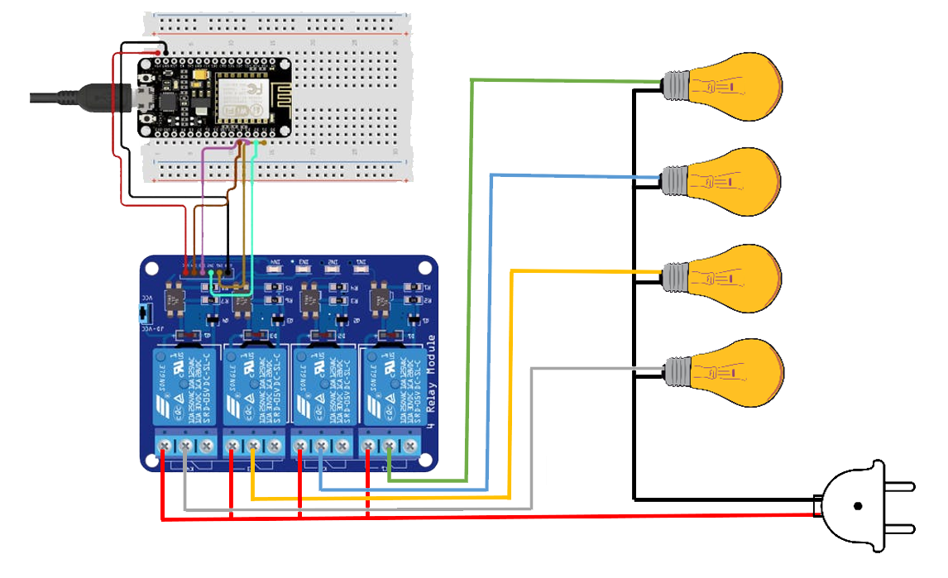
LANGKAH PERCOBAAN (WIRING RELAY)
Selanjutnya merangkai komponen sesuai dengan gambar berikut :
Keterangan :
Relay IN 1 = D1
Relay IN 2 = D2
Relay IN 3 = D3
Relay IN 4 = D4
Notes:
Save Time....:
The Platform will house/aggregate thousands of DIRECT SUPPLIERS. Buyer members are now abled to easily Pick whats best suitable for them.
Discover...:
Suppliers need to be a registered and verified members. There will be features such as ratings and certifications to boost further.
Grow Business:
Members akan di-empowered dengan sebuah tool digital yang yang tadinya menyerang industri, malah justru membuat mereka bisa menjadi lebih kompetitif di era digital.

Slide 14
LANGKAH PERCOBAAN (SKETCH)
Buka Arduino IDE, masukkan library yang sudah didownload dan upload sketch program di bawah ini.
#define BLYNK_PRINT Serial
#include <ESP8266WiFi.h>;
#include <BlynkSimpleEsp8266.h>;
char auth[] = "7e81fdshdhsjdhj993"; //token blynk via e-mail
char ssid[] = "tulis nama wifi"; //nama wifi
char pass[] = "tulis passwordnya"; //password wifi
void setup(){
Serial.begin(9600);
Blynk.begin(auth, ssid, pass);
}
void loop(){
Blynk.run();
}
Notes:
Save Time....:
The Platform will house/aggregate thousands of DIRECT SUPPLIERS. Buyer members are now abled to easily Pick whats best suitable for them.
Discover...:
Suppliers need to be a registered and verified members. There will be features such as ratings and certifications to boost further.
Grow Business:
Members akan di-empowered dengan sebuah tool digital yang yang tadinya menyerang industri, malah justru membuat mereka bisa menjadi lebih kompetitif di era digital.

Slide 15
LANGKAH PERCOBAAN (FINISH)
Ada 3 indikator yang perlu diperhatikan pada sketch program di atas :
char aut[], pada code ini harus mengisi token dari aplikasi blynk yang akan didapat setelah membuat project kemudian token ini akan dikirimkan melalui email.
char ssid[], pada code ini harus mengisi dengan nama wifi, bisa menggunakan tethering smartphone.
char pass[], isi dengan password wifi.
Terakhir pada aplikasi blynk klik icon play pada Aplikasi, letaknya kanan atas. Silahkan coba tekan tombol D0, D1, D2 ataupun D3 pada Aplikasi. Hasilnya adalah led akan menyala dan redup.
Tegangan Input
Notes:
Save Time....:
The Platform will house/aggregate thousands of DIRECT SUPPLIERS. Buyer members are now abled to easily Pick whats best suitable for them.
Discover...:
Suppliers need to be a registered and verified members. There will be features such as ratings and certifications to boost further.
Grow Business:
Members akan di-empowered dengan sebuah tool digital yang yang tadinya menyerang industri, malah justru membuat mereka bisa menjadi lebih kompetitif di era digital.

Slide 16
THANKS & DISCUSSION TIME

